Slide 1

《信息资源管理导论》
信息管理专业基础课程
第六章 信息交流
南京大学信息管理学院

Slide 2
目录
6.1 信息交流的基本概念
6.2 信息交流的模式
6.3 网络信息交流

Slide 3
6.1 信息交流的基本概念

Slide 4
6.1 信息交流的基本概念
6.1.1 信息交流的范畴
6.1.2 信息交流的含义
6.1.3 信息交流的特征
6.1.4 信息交流的类型
4

Slide 5
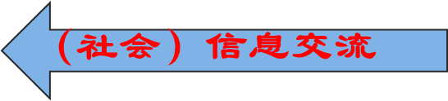
6.1.1 信息交流的范畴(I)
信息交流的类型（广义）：
5
Notes:
非生物——非生物：计算机之间的信息传递、信号控制、雨水对岩石的冲刷
生物-生物：动物之间
人-非生物：人同计算机之间的交互，人同机器人
人-生物：人-狗

Slide 6
6.1.2 信息交流的含义
定义
信息交流(Information Communication)： 社会活动中的认知主体借助某种符号系统，利用某种传递通道，在不同时间（历时）和空间（共时）上实现的信息传输和交换行为。
认知主体：人或由人组成的机构、组织；
包括“发送”和“接受”双方
实现条件：符号系统、传递通道
基本前提：不同的时间、空间
6

Slide 7
6.1.2 信息交流的含义
二、要素
信息发送者（信息传递者、信息生产者、信源、Sender）：信息的初始来源，是信息传递链上的初始环节；
信息接收者（信息接受者、信息利用者、信宿、Reciever）：信息的最终接受者或利用者，是信息传递链上的最终环节；
交流通道（信息渠道）：传送和交换信息的媒介和工具；
“媒介”：信息生产、接收和传递中所依托的物质载体，如印刷文献、电子书、缩微胶片、信息网络等等；
“工具”：信息生产、接收和传递中所使用的物化工具，如计算机、电视机、录音机、摄像机、缩微阅读器等等；
7

Slide 8
6.1.2 信息交流的含义
二、要素
符号体系：传递信息的符号元素及其相互之间的联系与组织方式、规则；
“符号”：一种代表思想的通用记号或标志，是用以表达思想、进行指挥或者表示愿望的一种标记、行为或姿态，如语言、文字、手势、表情、信物、烽火狼烟、旗语、计算机语言等等；
知识信息库：人脑知识信息的总称，是信息交流的最根本来源和最终极的归宿；
支持条件：保障信息交流得以实现的自然、技术和社会条件。
自然条件，如光、声、电、空气等；
技术条件，如各种通讯技术、存贮、处理技术等；
社会条件，如法律、政策、经济条件、信息机构及相关组织的建立等。
8

Slide 9
6.1.3 信息交流的特征
1. 单向传递性
信息交流是一种时间和空间都不可逆的过程，信息的流动总是从S流向R。
2. 信息间接性
在信息交流中所传递的信息都是从“客观信息（本体论信息）”转换而来的“主观信息（认识论信息）”。
9

Slide 10
6.1.3 信息交流的特征
信息间接性
10

Slide 11
6.1.3 信息交流的特征
目的一致性
信息交流是交流双方的目的行为，R有信息需求， S有目的地提供。
11
Notes:
潜意识行为：梦游、灵感

Slide 12
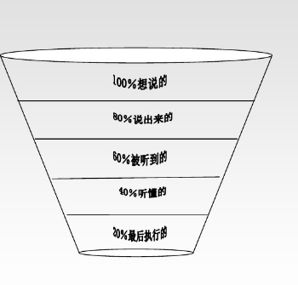
6.1.3 信息交流的特征
4. 信息交流漏斗效应
直接原因：文化水平、知识背景、理解能力存在差异。
深层原因:
存在“被动筛选”的心理机制，即人们会根据好恶来筛选信息，交流过程容易受到情绪的影响；
噪音等外部干扰会分散注意力；
表达能力有限、缺乏记录。
降低策略：（1）重要的事情重复沟通；（2）每次重要谈话作口头或书面总结；（3）勤记录

Slide 13
5. 信息交流的对数透视原理
6.1.3 信息交流的特征
人类获取和接收信息、知识和情报的认知过程遵循对数转换机制。可以揭示物理空间的信息与进入认识空间中的信息、知识和情报之间，信息载体和信息内容之间在数量和特征上的差异，为情报、信息资源管理的定量化提供理论、方法和途径。
对数律简介
（1）对数律的提出
19世纪，韦伯和费希纳 (Fechner) 通过实验验证后提出对数律，表示为：S=ktogR，其中，S是由外部物理刺激引起的人的感觉量质，R是物理刺激量。

Slide 14
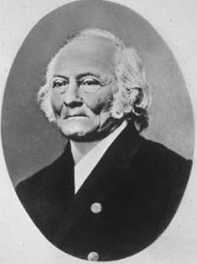
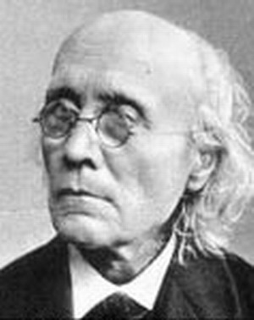
韦伯-费希纳定律
韦伯定律
感觉的差别阈限随原来刺激量的变化而变化，而且表现为一定的规律性，用公式来表示，就是△I/I=K（其中，I为标准刺激强度，△I为刺激的最小可觉差（J.N.D.），K为常数，又称为韦伯率）。
费希纳定律
感觉强度与刺激强度的对数成正比，即:μ=Km logI+C
其中，Km，C为常数，μ为感觉强度，I为刺激强度。
衡量星体的目视亮度的单位“视星等”、地震破坏烈度。

Slide 15
对数透视原理
（2）对数律的本质
这一原理实际上是普遍存在的人类感官系统对外界物理刺激的反应机制，它描述物理空间的对象特征在人的感觉系统中的影像之间的差异符合对数转换律。
当我们进行观察时，物理空间的一切实体总是以其对数尺度反映在我们的感觉系统中，当人类不能在所处的物理空间中自由移动或借助其他手段观测时，难以纠正这种对数透视对物理对象带来的歪曲。

Slide 16
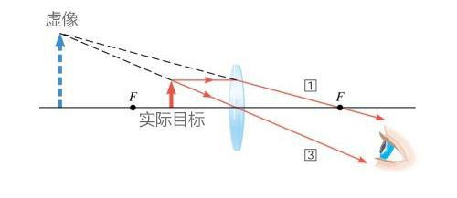
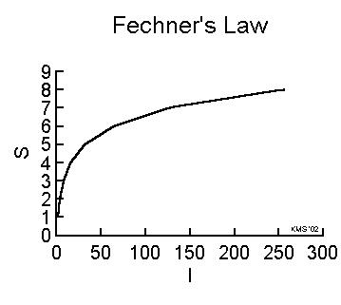
对数透视原理
观察长度Z与观察者到某一点的距离X成反比；即ZX=k，那么Z’=k’log x
几何律：10年前的桌子经过磨损后还剩10%可用；
对数律：10年前的知识可能经过仅剩1%可用；
Notes:
知识的感知、新闻的接受、时间-记忆的遗忘、知识的老化……

Slide 17
对数透视原理
20世纪70年代末， B. C.布鲁克斯发现“对数透视原理”（Logrithmic perspective）
对数透视原理应用的前提条件
不能自由移动的空间
由于人类永远不可能在认识空间或信息空间中自由移动，因而在信息获取和接收时对数透视效应的作用就不可避免，而且在大多数情况下是不可能校正的。
物理空间的对数透视原理
布鲁克思设想了一个抽象的信息空间，该空间属于物理空间，其中潜在信息（potential information）均匀分布，其密度为ρ，然后将对数透视原理应用于该空间，推导出在一维、二维、三维空间中距观察者a到a+n处的感知信息量分别为：

Slide 18
对数透视原理
对数透视与信息传递的密度衰减
在阐述人的知识、信息获取过程时，在一定程度上较好地说明了知识、信息传递中随时间、空间、学科（领域）的不同而呈现的对数变换
I₁=ρln[(a+n)/a] （1）
I₂=2πρln[(a+n)/a] （2）
I₃=4πρln[(a+n)/a] （3）

Slide 19
对数透视原理
I₁=ρln[(a+n)/a] （1）
I₂=2πρln[(a+n)/a] （2）
I₃=4πρln[(a+n)/a] （3）
如果我们将式（1）用于时间轴上的信息接收，设信息产生的时间区间为1000年，那么最近的10年虽然潜在信息量在总量中仅占1/100（均匀分布），而感知信息量却占到33.3%（lg10/lg1000）。
如果将（2）式用于2维空间中的信息获取和接收，设信息分布在10000米范围内，那么离接收者最近的100米，虽然其潜在信息量仅占总量的0.01%（100²/10000²），而感知信息量却占到50%（lg100/lg10000）。
同样可利用（3）式计算出3维空间中信息的透视结果。

Slide 20
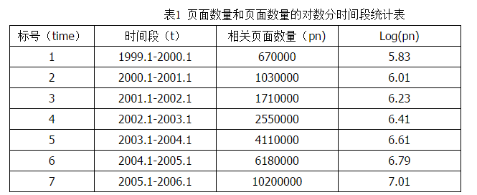
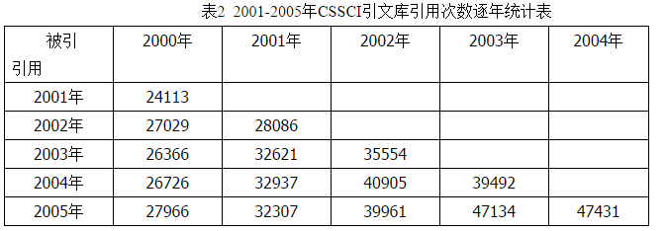
对数透视原理
案例：任全娥，关于项目管理的检索试验

Slide 21
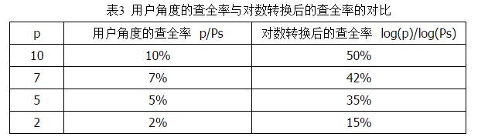
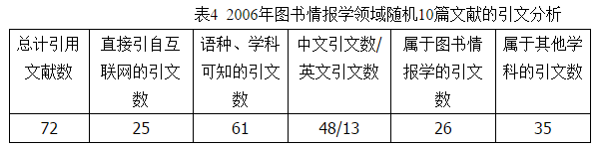
对数透视原理
任全娥，关于项目管理的检索试验
一般来说，人们对距自己时间和距离较远的信息接收较少，对较新的较近的信息接收较多，这又一次印证了省力法则。

Slide 22
对数透视原理
（3）对数透视原理假设前提与应用价值
第一，宏观上信息空间密度均匀，微观上每篇文献包含的知识、信息量相等
第二，知识、信息获取者的接受能力相同
第三，知识、信息的获取没有其他辅助工具或技术的支持
第四，知识的继承性好
对数透视原理的经典理论很好地解释了传统信息环境下人们的情报行为的现象和规律。

Slide 23
6.1.4 信息交流的类型
“共时信息交流”与“历时信息交流”
含义：
共时信息交流（横向信息交流）：发送者和接收者在同一时间层面；
历时信息交流（纵向信息交流）：发送者和接收者在不同时间层面；
主要功能：
共时信息交流：消除交流的空间障碍；
历时信息交流：消除交流的时间障碍；
23

Slide 24
6.1.4 信息交流的类型
交流通道
 | 共时信息交流 | 历时信息交流
交 流 手 段 | 互联网、传真、电话、电报、广播、电视、邮政、身势、旗语、钟、鼓、灯、烽火、口语、实物等 | 刻制光盘、拷贝磁盘、录音、录像、照相、绘画、文献、档案、古迹、文物、口语等
24

Slide 25
6.1.4 信息交流的类型
相互关系
d
共时
信息交流
电
话
面
谈
历时
、
信息
互
信函
交流
联
网
文献
档案记录
文物
t
25

Slide 26
6.1.4 信息交流的类型
“直接信息交流”与“间接信息交流”
非正式交流
直接信息交流：发送者和接收者直接发生联系；
方式：个人接触、交谈、面授、书信往来、参观访问、出席会议、演讲报告等；
类型：
单线式：通过一系列的信息接收者，信息依次由信息发送者传向最后一个信息接收者；
流言式：信息发送者不加选择地迅速地、主动地向可能的信息接收者传输信息；
偶然式：信息发送者和信息接收者在偶然条件下传输和交换信息；
集束式：信息发送者有选择地向特定信息接收者传递信息，后者同样有选择地向其它信息接收者传递信息。
特点：时间间隔断、交流者选择性强、信息反馈迅速、感情色彩浓郁等； 不足：适用范围有限、缺乏评价机制、信息准确性差、交流随意性强等。
26

Slide 27
6.1.4 信息交流的类型
实例：看不见的学院(Invisible College)
由英国科学家波义耳在1646年首先提出的一种自发形成、自发解体的不稳定的非正式科学交流形式；
通常由某些学科或专业领域的知名人物为核心的、对某些学科或专业领域感兴趣的人们采用聚会方式进行，在聚会中人们进行科学实验，讨论得到的成果，就科学和哲学论题进行争辩。这些实验和讨论的结果常常被记录下来，其副本以书信形式分发给其它有意者；
由于参加这种活动的人起初并不是宫庭或大学的教授，而是大地主、商人、医生、律师和牧师等人，因此被称为“看不见的学院”，以示与正规学院的区别。
网络时代的 “Invisible College”：QQ、BBS、Blog … …
27

Slide 28
6.1.4 信息交流的类型
正式交流
间接信息交流：发送者和接收者不直接发生联系；
方式：信息中介
信息传输型，如：出版发行机构等；
信息利用型，如：文献信息机构等；
信息综合型，如：信息中心、专题网站等；
相互关系
两者各具优势和不足；
两者具有互补性；
两者的界限日益模糊。
28

Slide 29
6.1.4 信息交流的类型
“个体信息交流”与“组织信息交流”
个体信息交流：“个体与个体”之间进行的信息交流；
方式：既有直接信息交流，又有间接信息交流，但最有效的方式是直接信息交流；
例：语言 7％、面部表情 38％、行为举止 55％；
特征：
以个人为中心，参加交流的人数较少，个体的联系非常紧密；
实现条件：时空的接近、共同的认知；
随意性较大，偶发因素比较多；
角色互换明显；
29

Slide 30
6.1.4 信息交流的类型
组织信息交流：“组织与组织”或者“组织与个体”之间进行的信息交流；
方式：既有直接信息交流，又有间接信息交流，但最有效的方式是间接信息交流；
 | 内部 | 外部
间接(正式) | 管理层次线路、管理参谋线路、会议制度、委员会制度、职能部门、Intranet等 | 职能部门、公共关系部门、各种传播媒介、社会信息管理机构、Extranet等
直接(非正式) | 组织内部个人接触、非正式组织交流等 | 各种人际信息交流、社区文化传播等
范围
途径
30

Slide 31
6.1.4 信息交流的类型
类型：
正规组织信息流：组织为达成其目的而必须进行的信息交流；
垂直流：组织内具有不同权力、地位、职能等级的上下级之间纵向的信息交流活动。包括“下行流”和“上行流”两个方向；
水平流：组织内具有相同或相近权力、地位、职能等级者之间的横向信息交流活动；是协调组织行为、解决实际问题的重要途径。
非正规组织信息流：发生于组织内，却并不与组织正规的等级结构和交流网络相对应的信息交流。就是所谓“小道消息”。它有积极一面，也有消极一面。
积极一面，如果小道消息属实或接近事实，有辅助正规组织信息传递的作用；另一方面，小道消息也可能是组织成员对组织或领导的反馈信息，从中了解组织成员的愿望，减少、冲突、缓和矛盾。
消极一面，可能扰乱组织的正常信息交流秩序，掩盖正规组织信息流的可信度，造成成员之间、上下级之间互相猜疑，影响土气和工作效率。
31
Notes:
上行流——信息由低层级向高层级流动，是组织成员向领导，下级向上级反映自己的工作情况、要求、愿望、批评和建议的正常渠道。
下行流——信息由高层级向低层级流动，是上级贯彻政策、发布指示、下达任务的正常渠道。

Slide 32
6.1.4 信息交流的类型
特征：
参加交流的人数较多，范围较广；
交流双方受到组织整体目标和行为规范的约束；
比较规范，偶发因素较少；
角色互换不明显；
32

Slide 33

6.1.5 案例：约哈里之窗
2002年12月12日，美国防长拉姆斯菲尔德在国防部新闻会上，在回答为什么找不到伊拉克的大规模杀伤性武器时，说了一段有趣而有哲理的话：
As we know There are known knowns There are things we know we know
We also know There are known unknowns That is to say We know there are some things we don't know
But there are unknown unknowns The ones we don't know We don't know
33

Slide 34
我们知道 有些事情属于已知的已知， 我们知道我们已经理解了它们。
我们也知道 有些事情属于已知的未知， 就是说，我们知道我们还不清楚它们的来龙去脉。
但是有些事情属于未知的未知， 我们根本就不知道 我们对它们一无所知。
34
Notes:
信息沟通中面临的困境

Slide 35
背景资料
沟通者之间能否达到真正的沟通，依赖他们对所有沟通的目标或事物有没有共同的理解或共享的知识。但在人与人之间的交往中，绝大多数的情况是沟通者一般都不会把心窗完全打开，沟通者接收到的信息只可能是片面的或是不理解的信息。误会，争执及至纠纷由此产生了。
为了解决沟通的问题，一些管理学家及管理心理学家便提出了“约哈里之窗”，这个概念来帮助我们分析沟通这个难题，让他们分析和理解沟通是一种什么和怎么样的进程，令他们能掌握沟通的技巧，提高工作效率。

Slide 36
名称由来
这个概念最初是由约瑟夫·勒夫(Joseph Luft)和哈里·英格拉姆(Harry Ingram)在20世纪50年代提出的，故就以他俩的名字合并为这个概念的名称。
Johari Window

Slide 37
约哈里窗的基本理论
信息交流双方对彼此信息的了解情况：
自知
自不知
他知
1.开放区
2.盲目区
3.隐蔽区
4.未知区
他不知
开放区(open area)/公共区：自己和对方都知道的信息；
盲目区(blind area)：对方知道而自己不知道的信息；
隐蔽区(hidden area)/隐私区：自己知道，而对方不知道的信息；
未知区(unknown area)：自己和对方都不知道的信息。
37

Slide 38
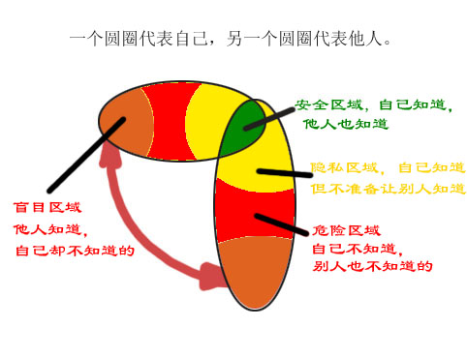
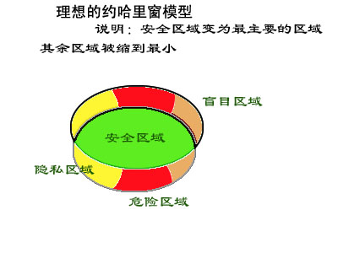
另一种表示方法
38

Slide 39
约哈里之窗告诉我们
应该扩大开放区，缩小盲目区，努力揭示未知区；
把他人所不知道的信息传递给他人，并通过这种自我暴露，获得关于自我反馈的信息，让别人了解自己，使自己了解别人。同时也加深对自我的了解，增加自知之明，以促进良好的人际关系发展。
自知
自不知
他知
1.开放区
2.盲目区
3.隐蔽区
4.未知区
他不知

Slide 40
自知
ask
自不知
1.开放区
2.盲目区
FeedBack solicitation
他知
tell
3.隐蔽区
4.未知区
Shared discovery
Other’s observation
Self-disclosure/exposure
他不知
Self-discovery
Notes:
Feedack solicitation反馈
Self-disclosure/exposure自我暴露
Shared discovery共同的发现
Other’s observation他人的观察
Self-discovery 自我发现

Slide 41
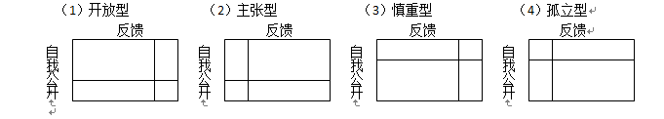
约哈里窗的应用
4种典型的人
每个人的约哈里之窗的模式都是有区别的，心灵之窗随着个体人际关系中表现出的自我公开和他人反馈的程度有大小不一的四个领域，分为四种类型。如图所示：

Slide 42
约哈里窗的应用
开放型
公开领域很大的人。属人际关系中完美类型的人。做事积极善于自我表达，对别人的话给予倾听，给别人留下好感和亲密感，有人气。不过过于公开自我领域的人话语较多，反映出一定的轻浮性。
主张型
盲目领域很大的人。这样的人善于表达自己的情绪或者意见，是一个很痛快的人。不过对别人的反应不敏感，漠不关心，反映出单独性独特性。在认真倾听他人方面需要做出努力。

Slide 43
约哈里窗的应用
慎重型
逃避或隐藏的领域非常大，包容性较深，属慎重的人。善于倾听他人，但不提自己的事情。有的人自私、计较的倾向，这样类型的人尽管适应性很好但是体会孤独感的时候较多。建议通过自我开放与他人进行更广泛的更深入的交流。
孤立型
在人际交往中比较消极，喜欢独自一个人行动做事。和别人接触感到不舒服，对别人漠不关心，过孤独生活的时候很多。这种类型中过于固执、主观的人如果烦恼多的话就回过着离群索居的生活。建议拿出更为积极的人生态度，为了改善自己的人际关系希望减小未知的领域扩展自己公开的领域。

Slide 44
课外练习：如何了解自己
你可以请10个朋友列出你的优点和缺点，以及适合你的工作等。你可以先从好朋友做起，看他们到底怎么看你。如果你愿意的话，再请那些你最不欢迎的人列出你的优缺点。
你自己也拿出一张纸来，列出自己的优点和缺点。

Slide 45
用约哈里窗户分析自己
将自己列出的与别人列出的一一比较便可能出现四种情况： (1)自己知道别人也知道的部分，这叫公众我。 (2)自己不知道而别人知道，比如口臭，可称之为背脊我。 (3)自己知道而别人不知道，这是隐私我。 (4)自己不知道别人也不知道，这叫潜在我。
你也许发现自己有许多优点别人并不知道（隐私我），可能别人认为是你的优点你自己反而不觉得（背脊我），而有些优点是你知人知的（公众我）。这样你可进一步了解自己。同样的，你的缺点也可能有类似的情形。用这个方法了解自己的能力及长处、短处，对于自己是很有帮助的。

Slide 46
6.2 信息交流模式

Slide 47
6.2 信息交流模式
6.2.1 信息交流模式概述
6.2.2 信息交流的“栈”模式
6.2.3 信息交流的其他模式
47

Slide 48
6.2.1 信息交流模式概述
模式：
对现实事物的内在机制及事物之间关系的直观和简洁的描述，它是再现现实的一种理论性的简化形式，可以向人们提供某一事物的整体形象和简明信息。
结构型：描述事物的结构；
功能型：从能量、力量及其运动方向的角度来描述事物整体及各部分之间的关系和相互影响。
模式研究的意义：
用简明、具体、科学、明晰的方式来展示事物及其运动规律，通过对事物发展的次要因素的有意识的忽视，梳理事物发展的主要线索和脉络，具有明确的简化、解释、启发和预测功能，有助于我们把握其系统结构、要素关系和联结方式。
48

Slide 49
6.2.1 信息交流模式概述
主要的信息交流模式：
基于古典信息论的模式
香农－韦弗模式、……
基于传播学的模式
拉斯韦尔模式、德福勒模式、施拉姆模式、两级传播模式、波纹中心模式、辐合模式、……
基于情报学的模式
米哈伊洛夫模式、兰卡斯特模式、维克利模式、社会传播传染病模式、栈模式、……
基于管理学的模式
法约尔跳板、信息沟通理论模型、……
49

Slide 50
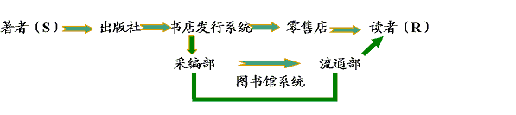
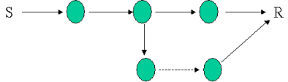
6.2.2 信息交流的“栈”模式
（社会）信息流
定义：一种普遍存在的社会信息现象，是信息从发送者(S)，经过或不经过其他社会环节，最终转移到接收者(R)的流动过程。
从著者到读者的“信息链”
→ 表示信息流，
○ 表示信息链的节点
“信息栈”
50

Slide 51
6.2.2 信息交流的“栈”模式
信息栈
定义：
信息从发送者(S) 向接收者(R) 流动过程中所经过的环节。其功能是接收、处理和传递信息。
（社会代理、中介(A)）
分类：
时间栈：实现信息的时间传递，如档案馆、博物馆、图书馆、美术馆、文献中心等；
空间栈：实现信息的远距离传递，如新闻、报纸、互联网、邮政系统、广播电视等。
职能：
从S或前栈获取信息，并加以处理、转换、存贮、积累和选择；
对R或后栈传递信息。
51

Slide 52
6.2.2 信息交流的“栈”模式
信息交流的栈模式：
零栈交流
S：信息发送者
R：信息接收者
A：信息栈（社会代理）
S
R
栈交流
A_{N}
A₁
栈交流（社会代理交流）：有信息栈参与的社会信息交流过程；
零栈交流：无信息栈参与的社会信息交流过程。
间接交流
直接交流
52

Slide 53
6.2.2 信息交流的“栈”模式
“直接交流”与“间接交流”的区别
媒介系统的差异
直接交流的媒介系统是纯自然的和客观的，没有社会因素的介入。具有生动、直观、反馈迅速、时间间隔短的特点；
间接交流需借助于社会系统的介入。
信息沟通方式的差异
直接交流不会受到社会系统的干预和控制，具有较大的随意性；
间接交流受到社会代理的影响、监督和评价，比较严谨。
信息交流双方的时间关系不同
直接交流都是共时交流；
间接交流既有共时交流，又有历时交流，其信息传递的时间范围及空间范围都比较大。
53
Notes:
1.S-R的直接谈话、参观实验室、产品展示、实验数据等。间接交流如图书馆、信息中心等社会系统
2.间接交流一方面由于表述与转换，表达语言、表述方式受到A的影响，另一方，许多专职社会代理信息机构（如出版社、编辑部、文摘杂志社、信息系统）对信息的传播具有监督和评价功能，比较严谨，直接交流具有较大的随意性。
3、间接交流的历时交流有回溯式和未来式，且能有效对SR进行匹配，提高信息传递的效率。

Slide 54
6.2.2 信息交流的“栈”模式
信息交流参与者的关联不同
直接交流是S — R关系；
间接交流是S — A — R关系。
多级代理与直接交流在表述一致时的内涵差异
直接交流的表述格式的内涵具有单一性；
间接交流的表述格式的内涵具有多义性。
54
Notes:
4、间接交流SAR可以转换为SR=A(S)R,分解为多级的直接交流。
5、当A出现多级代理时，根据其传递性特点，可以将与其直接联系的一次代理视为全部代理。如作者-出版商-书店-图书馆-读者，对读者而言，图书馆作为社会代理的整体代理，A（S）-R， 对作者而言，将出版商作为信息传递的整体代理，S-A（R）。虽然信息流的表述格式一致，但内涵多样。

Slide 55
6.2.2 信息交流的“栈”模式
信息传递的不同方式
S(A)的四种信息传递方式：
多向主动型：S(A) 根据自己的选择和判断将信息传递给事先没有完全确定的信息接收者。
单向主动型： S(A)根据自己的选择和判断将信息传递给事先确定的信息接收者。
多向被动型： S(A)根据事先没有完全确定的信息接收者的选择和判断传递信息。
单向被动型： S(A)根据事先确定的信息接收者的选择和判断传递信息。
55

Slide 56
6.2.2 信息交流的“栈”模式
四种信息传递方式的关系 —— 相互补充、互不取代、协调一致
“多向传递”是“单向传递”的基础。其中，“多向主动传递”是最基本、最重要的信息传递；
“单向传递”是“多向传递”的目的。其中，“单向主动传递”是信息服务的高级形式。
“主动传递”比“被动传递”容易；“多向传递”比“单向传递”容易。
56
Notes:
精准营销

Slide 57
6.2.2 信息交流的“栈”模式
六. 栈模式的理论意义：
“信息栈”理论将常义上的用户所认为的信息源追溯到信息生产者，有利于我们了解信息系统和信息机构的功能；
“信息栈”理论有助于我们突破不同学科的界限，在一般意义上理解信息交流传播的基本机制，为信息管理提供理论方法支持。
57

Slide 58
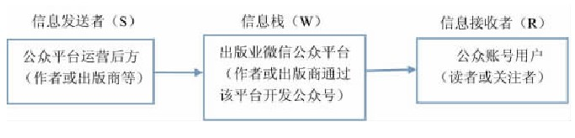
七. 信息栈案例
微信公众平台出版业信息栈交流模式
微信公众平台是信息接收者 （微信用户） 和信息发送者 （公众平台运营后方） 进行信息交流过程中的一 个节点， 其实质是信息栈模式。
模式一： 作者 （或读者）——微信公众平台——（出版社）——读者
作者 （或读者） —微信公众平台—出版社—读者
作者 （或读者） —微信公众平台—读者
模式二： 出版社——微信公众平台——读者
马小琪,李亚赟.信息栈视角下微信公众平台出版模式研究[J].出版发行研究,2017(07):27-30.
Notes:
模式一：每个微信公众账号都可看作是一个基于微信公众平台的自媒体。 作者可能是读者， 也可能仅仅是作者。 数字自助出版， 自媒体出版成为该种模式下的衍生产品。
模式二：出版业微信公众平台模式的主要类 型。 出版社借助于微信公众平台进行出版营销， 进行线上线下服务与交易

Slide 59
6.2.3 信息交流的其他模式
拉斯韦尔模式
提出：1948年，[美] Harold D. Lasswell，《传播在社会中的结构与功能》；（5W模型）
1958年，布拉多克扩充为7W模型：谁，说什么，通过什么渠道，对谁，在什么情况下，为什么目的，有什么效果
谁
(发送者)
说什么
(信息)
通过什么渠道
(交流通道)
给谁
(接收者)
产生什么效果
(交流结果)
59

Slide 60
6.2.3 信息交流的其他模式
意义：信息交流模式研究的开山之作，它建立了传播学研究的基本框架，为传播学的研究内容提供了简明的“五分法”，基本上概括了传播学研究的各个领域；
局限性：单向流动的线性模式，过高地估计了传播的效果，忽略了反馈的作用；对于分析政治宣传最为有效。

Slide 61


“武亦姝走红”现象的传播学5W模式解读
武亦姝，复旦附中中学生，在参加央视《中国诗词大会》第二季时，凭借强大的实力和淡定的气魄而走红。网友纷纷为她的才情所折服，称其“这个00后美少女满足了人们对古代才女的所有幻想。”2017年2月7日晚的《中国诗词大会》第二季总决赛，武亦姝最终胜出，成功夺冠。

Slide 62
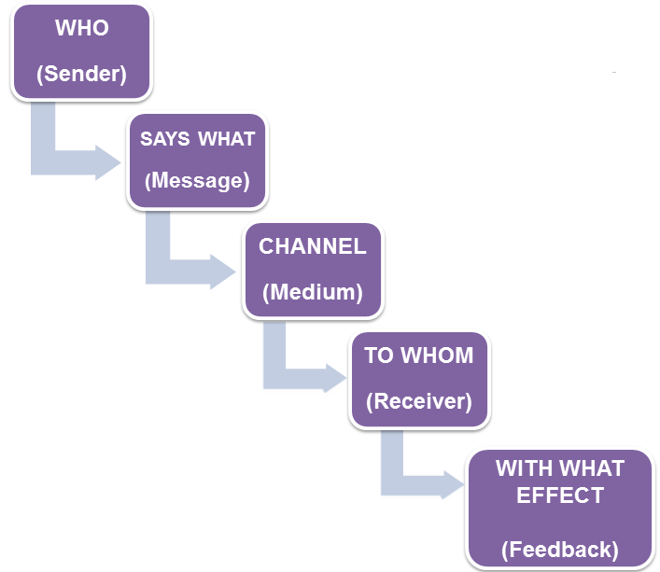
“武亦姝走红”现象的传播学5W模式解读
人民网以传播学中拉斯韦尔的5W模式，对“武亦姝走红”的传播现象进行深层次的解读。
传播者：央视品牌效应+国民才女形象
传播内容：选题内容的接近性+诗词本身的审美意境
传播渠道：传统媒体引领、社交媒体跟进的一场新旧媒体“大联欢”
受众与效果：受众积极参与强化了诗词文化传播效果
http://media.people.com.cn/n1/2017/0406/c411992-29193209.html
Notes:
一）传播者：央视品牌效应+国民才女形象。
以“赏中华诗词、寻文化基因、品生活之美”为基本宗旨的《中国诗词大会》自节目诞生以来，就吸引了广大受众的目光。其次，武亦姝独具个人色彩的符号化标签为其走红现象奠定了基础
二）传播内容选题内容的接近性+诗词本身的审美意境
中国诗词大会》在带动观众进行一场诗词大复习的同时，在寓教于乐中引领受众一起体味诗词文化的独特魅力和感受生活中久别的“诗情画意”
三）传播渠道：传统媒体引领、社交媒体跟进的一场新旧媒体“大联欢”
首先，央视频道于2017年2月7日黄金时间段播出的《中国诗词大会》第二季总决赛作为“武亦姝红了”的传播信息源，使武亦姝的“国民才女”形象迅速进入大众视野；其次，社交媒体跟进报道。武亦姝夺冠后，人民日报和澎湃新闻的官方微博当晚分别进行了及时报道，进行了信息的第一轮扩散。在5天的时间内主流媒体通过连续的信息报道维持话题热度不减时，数量巨大的受众在不断地参与、互动中提升信息影响力，形成舆论热潮。在主流媒体公众号不断报道的同时，个人公众号在这股传播热潮下迅速跟进报道。除此之外，受众也积极通过微博、微信群、QQ群等，对“武亦姝夺冠”的相关视频、报道进行转发、扩散及讨论。
微博、微信等社交媒体在“武亦姝红了”的传播现象中扮演着重要角色。首先，基于移动手机之上的微博、微信等社交媒体，其即时性传播、碎片化使用打破了传统媒介的时空局限性，使得受众随时、随地都能接受、传播信息；其次，社交媒体的社交属性又增强了传播的双向性和互动性，使得传播途径更加便利、多元化。受众可通以过评论、留言、转发等将自己的意见即时反馈给传播者，传播者借此获知受众反馈及传播效果，进而迅速的调整传播方法；再次，自媒体整合了多种传播形式。
四）受众与效果：受众积极参与强化了诗词文化传播效果
在2017年2月7日人民日报官微发布的武亦姝夺冠的报道中，截止到2017年2月16日其单条微博转发量7041条、评论4389条、点赞32717次。人民日报的秒拍视频截至到2017年2月12日2434.2万次点击、4398.5万次观看、2.5万次点赞、评论1.6万条；新浪微博以#武亦姝#为话题，截至到2017年2月12日阅读量是2434.2万次、讨论1万次、粉丝1436人。
武亦姝走红，传统媒体作为信息源为微博、微信等社交媒体设置了新议题，而受众通过微博、微信等社交媒体对“武亦姝”现象关注、转发、评论等，又将符号化的“武亦姝”作为社交媒体的议题传播给整个社会，从而为社会设定了这个议题，使符号化的“武亦姝”走下节目，走向现实社会，为中国古诗词文化的传播作出贡献。

Slide 63
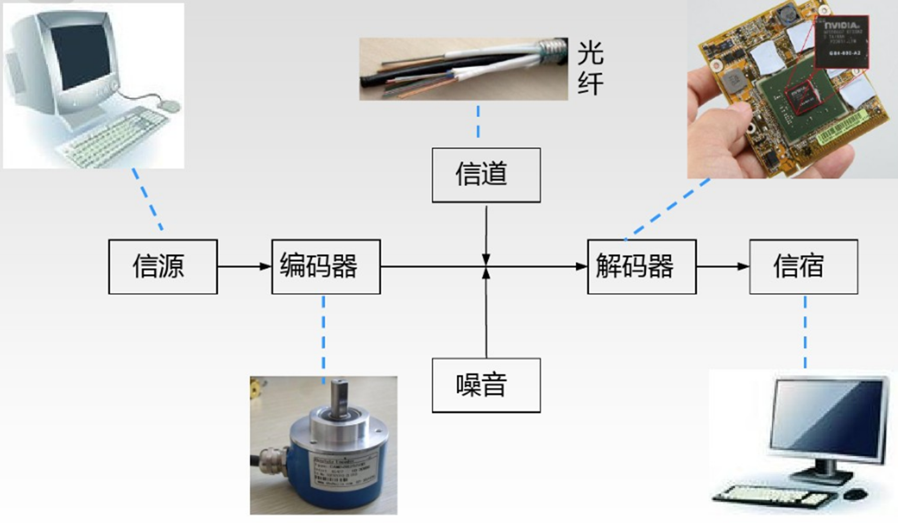
6.2.3 信息交流的其他模式
香农－韦弗模式
提出：1949年，[美] Shannon & Weaver；
63

Slide 64
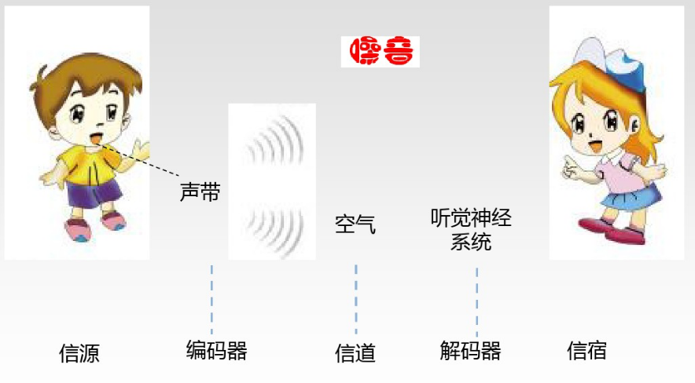
6.2.3 信息交流的其他模式
意义：比较全面地达成了对单向传播的结构和要素的解析，是信息通信过程的直观反映，为精确研究传播过程提供了基础方法论；
局限性：单向流动的线性模式，没有“反馈”的修正和补充。

Slide 65
6.2.3 信息交流的其他模式
德福勒模式
（大众传播双循环模式）
提出：1966年，[美] De Fleur ；
信息
信号
信号
信息
信源
发射器
信道
接收器
信宿
噪音
信宿
接收器
信道
发射器
信源
信息
信号
信号
信息
特点：强调了信息交流的双向性，以及信息干扰的多途径特征。
65
Notes:
德弗勒模式
美国大众媒介体系模式：表述了在自由市场经济条件下，社会中政治、经济力量的变化与传播过程的关系。
由以下要素组成：受众：分为不同层次；各种政治、法律力量与经济力量；媒介制作和分发组织：均为私人公司，支撑这个体系运行的是媒介的“低级趣味”内容，它是满足此体系运转的首要财政条件，自由市场原则支配此体系。
大众传播效果依赖模式：这个模式是一种社会系统模式，将大众媒介看成积极参与社会行动的社会、群体和个体层次上的维持、变化与冲突的过程的信息系统。这个模式中受众、媒介体系和社会体系是决定大众媒介效果出现的条件。这三个要素之间是相互联系的。媒介与社会，个人等依赖关系会发生变化，突出了传播媒介与社会、受众的密切关系，它表明媒介系统实际上是社会系统的一个不可分割的子系统。

Slide 66
6.2.3 信息交流的其他模式
施拉姆模式
提出：1955年，[美] Wilbur Schramm，《传播如何得以有效进行》；（四个模式）
模式一：
信源
编码
信号
译码
目的地
模式二(共同经验)
经验范围
经验范围
信源
编码
信号
译码
目的地
在信源和信宿（目的地）之间，只有在其共同的经验范围之内才真正有信息交流，因为只有这个范围内的信号才能为信源和信宿所共享。
66
Notes:
模式一和香农-韦弗模型相似
模式二：信息交流离不开意义交换，交流双方必须完全或者在一定程度上对所传递的信息有着共同或者相似的理解

Slide 67
6.2.3 信息交流的其他模式
共同经验说
信息交流离不开意义交换，交流双方必须完全或者在一定程度上对所传递的信息有着共同或者相似的理解.
对交流中使用的语言、文字等符号有共通的理解；
相似或接近的文化背景、生活经验

Slide 68
6.2.3 信息交流的其他模式
施拉姆模式
模式三：信息交流过程是一个循环反复、不断反馈的过程。本模式注重信息交流的过程，而非结果。
编码者
信号
译码者
释码者
释码者
译码者
信号
编码者
特点：引进了反馈的概念，将反馈的过程与交流者的互动过程联系起来，把信息交流理解成为一种互动的循环过程；
局限性：未能区分传受双方的地位差别，因为在实际生活中传授双方的地位很少是完全平等的。
68
Notes:
施拉姆大众传播模式，循环模式是施拉姆在奥斯古德的基础上提出的。1954年，施拉姆在《传播是怎样运行的》
一文中，提出了这个新的过程模式这一模式突出了信息传播过程的循环性。这就内含了这样一种观点：信息会产生反馈，并为传播双方所共享。另外，它对以前单向直线模式的另一个突破是：更强调传受双方的相互转化。它的出现打破了传统的直线单向模式一统天下的局面。其缺点是未能区分传受双方的地位差别，因为在实际生活中传授双方的地位很少是完全平等的。其次，这个模式虽然能够较好地体现人际传播尤其是面对面传播的特点，对大众传播过程却不能适用。是因为传播学内容玄奥而需要借助图像形式来传意？或者相反，因为传播学内容肤浅而需要借助图形来掩饰。还是因为传播学更接近艺术而注重视觉效果。或者因为传播过程的本质特别适合用图形来表述。模式化（或图形化）的传播学更抽象还是更具象了。

Slide 69
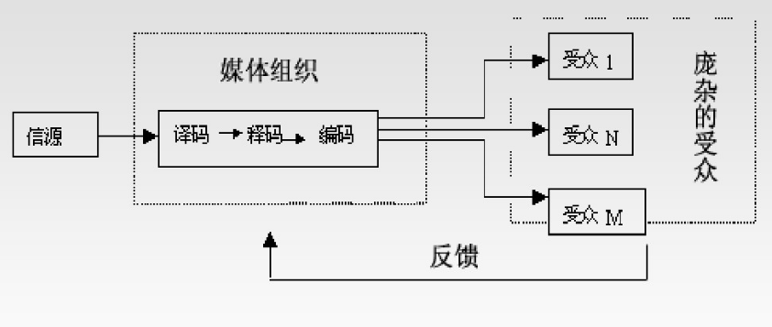
6.2.3 信息交流的其他模式
施拉姆模式
模式四：大众传播模式，信息一对多传递
Notes:
应用：肯德基收营员要重复一遍菜单，反馈的应用

Slide 70
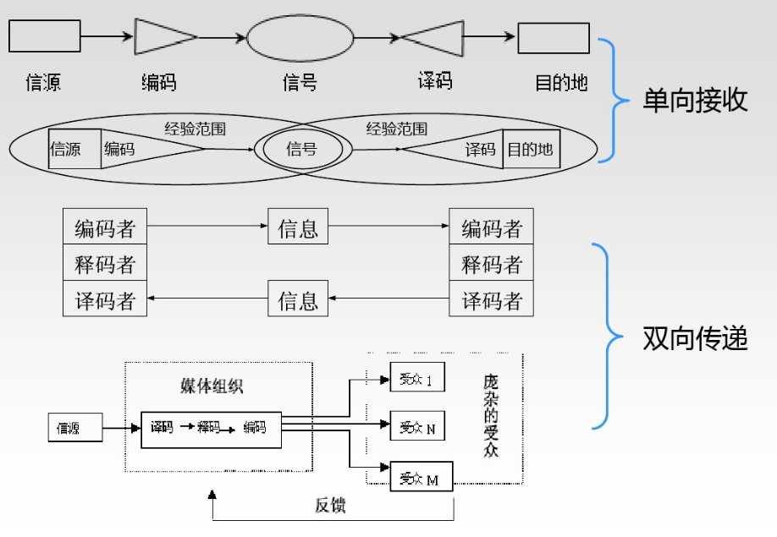
6.2.3 信息交流的其他模式
Notes:
总结施拉姆信息交流模式：从单向接受---双向传递，考虑共同经验、反馈机制；提出大众传播模式

Slide 71
6.2.3 信息交流的其他模式
非正式过程
个人接触
米哈依洛夫模式
科学情报使用者
科学情报创造者
科学技术文献系统
正式过程
科学情报和图书－书目工作
71

Slide 72
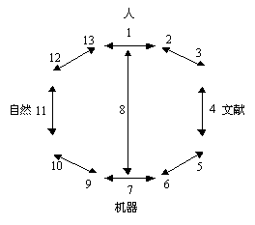
6.2.3 信息交流的其他模式
维克利模式
1、人际交往，面对面的传播；
2、阅读或以其它方式接受符号信息； 3、写出或以其它方式记录符号信息； 4、文献类型之间的转换； 5、符号信息的机器输出； 6、对机器的符号输入； 7、机器系统内部的数据传播； 8、人与机器的直接交互作用； 9、监控环境； 10、机器对环境的动作； 11、自然界内部的信息交流； 12、人类对环境的行动； 13、对环境的感知和认知。
72
Notes:
英国布鲁克斯认为，信息是使人原有知识结构发生变化的那一小 部分，维克利接受了这一观点，把简单的“信息源-通道-接受者”基本交流模式纳入更广泛的社会信息环境来考察，使人们有可能由此出发去深入了解人类的信息交流行为机制和知识创新原理。在维克利提出的广义的信息交流模式中，人、文献、机器和自然界是相互作用着的4个信宿，这种相互作用着的信息交流关系表现为9条路径。

Slide 73
6.3 网络信息交流

Slide 74
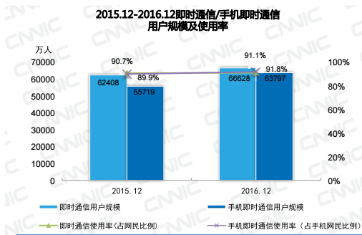
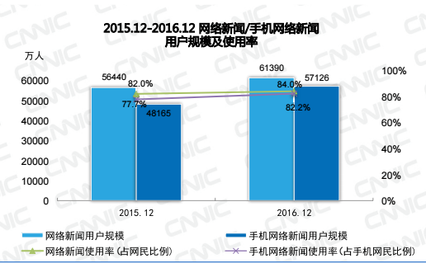
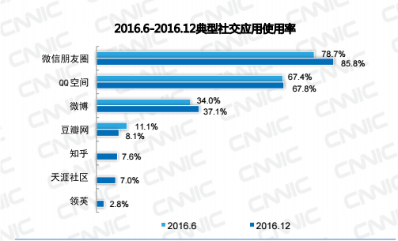
案例引入
Notes:
第39次《中国互联网络发展状况统计报告》

Slide 75
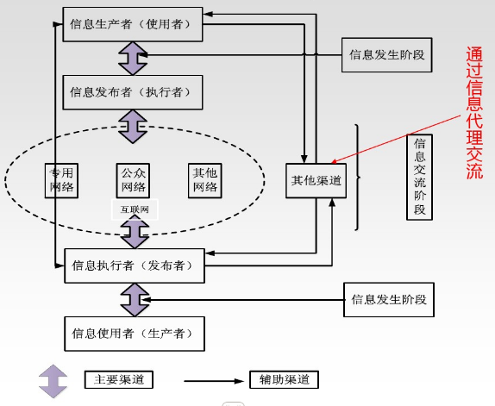
6.3.1 网络信息交流模式

Slide 76
6.3.1 网络信息交流模式
信息的生产者：原始信息的生产者，可以是个人，也可以是群体。
信息发布者：将原始信息通过信息技术手段发布网上。
信息执行者：作为某个中间环节，执行信息使用者的信息需求。
信息使用者：接受并利用信息的个人或群体，如政府、各类企业。
信息代理：如传统的广告、各种中介等。

Slide 77
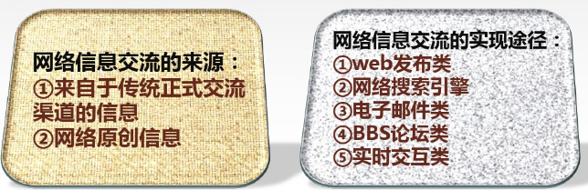
网络信息交流的模式及特点
（1）无论是正式信息交流还是非正式信息交流，都是以网络载体为媒介，信息的存在和传输形式都是基于网络，两种类型之间的界限模糊。
Notes:
我们需要了解网络非正式交流和传统非正式交流的区别

Slide 78
网络信息交流的模式及特点
（2）网络信息的可信度、安全问题、网络非正式交流方式使用的普及度等也是网络非正式交流要面临和解决的问题。
Notes:
2、与学术沙龙相比，网络技术使得交流可以随时随地实时发生。

Slide 79
网络信息交流的模式及特点
（3）网络信息交流需要借助网络通信平台、网络交流工具来完成交流活动，需要进一步考虑网络信息交流中的信息栈（即网络载体、使用工具、平台等中介）对信息交流的介入程度。
纯技术型中介是指仅提供网络信息交流的技术支持系统，不参与对交流内容的控制。
零栈交流是网络信息交流中，仅有纯技术型栈的参与，只是提供物理层面的支持，对交流内容不做干扰和控制。（e.g, QQ）

Slide 80
网络信息交流的模式及特点
内容选择控制型中介是指可对交流内容进行过滤控制，但仅作删除或屏蔽，而不对内容进行组织整理
准栈交流即是指内容选择控制型中介参与的交流。如果中介没有对交流内容进行过滤操作，则相当于零栈交流，如果中介对于交流内容作出删除或屏蔽的操作，则相当于有栈交流。
内容完全控制型中介是指对网络信息进行采集、控制、组织、存储、发布和管理的中介。
有栈交流是指内容完全控制型中介参与的交流

Slide 81
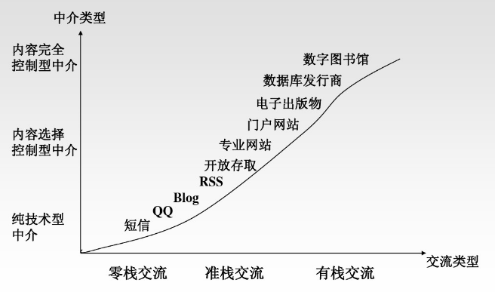
网络信息交流的模式及特点
网络信息交流的中介与栈

Slide 82
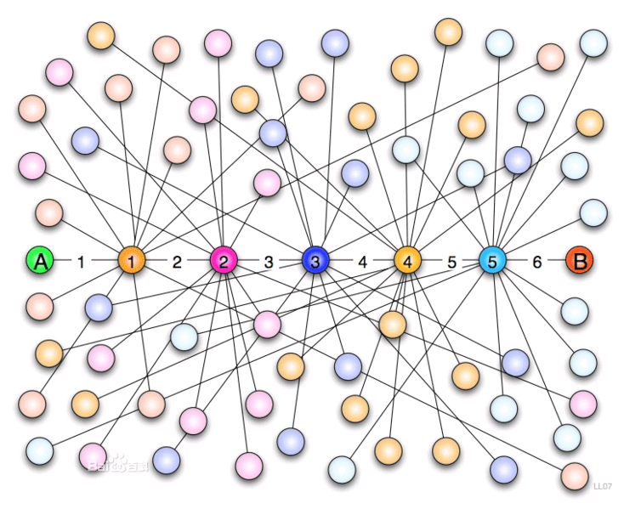
6.3.2六度分离理论与社交网络

Slide 83
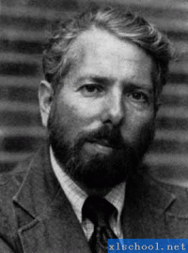
六度分离(six degrees of separation)理论的创始人
“六度分离”是社会学家在研究社交网
(social network )时提出的概念
源于社会学家、哈佛大学的心理学教授Stanley Mil gram 在1967年作的实验“追踪美国社交网络中的最短路径”
最早可以追溯到1929年，匈牙利作家考林西在他的短篇小说《枷锁》中就写到两个陌生人最多通过5个人就能建立起联系。
Stanley Milgram
斯坦利.米尔格兰姆
(1934～1984)
理论的提出和成形，归功于Stanley Mil gram通过一个著名的试验，系统地提出并证实了“六度分离”理论。

Slide 84
“六度分离”理论的实验证明 你和特朗普相隔不过6人
米尔格兰姆实验
从内布拉斯加州和堪萨斯州招募到一批志愿者，随机选择出其中的300名，请他们邮寄一个信函。信函的最终目标是米尔格兰姆指定的一名住在波士顿的股票经纪人。由于几乎可以肯定信函不会直接寄到目标，米尔格兰姆就让志愿者把信函发送给他们认为最有可能与目标建立联系的亲友，并要求每一个转寄信函的人都回发一封信件给米尔格兰姆本人。
出人意料的是，有六十多封信最终到达了目标股票经济人手中，并且这些信函经过的中间人的数目平均只有5个。也就是说，陌生人之间建立联系的最远距离是6个人。六度空间理论的概念由此而来。
1967年5月，米尔格兰姆在《今日心理学》杂志上发表了实验结果，并提出了著名的“六度分离”理论。然而，实验的规模和结果在支持“六度分离理论”方面都不太乐观。此时的六度空间理论还只能是一个假说，而不能称为理论。

Slide 85
“小世界研究计划”实验
30多年之后，2002年1月，为了验证“六度分离理论”理论，纽约州康乃尔大学的社会学家邓肯・瓦兹（Duncan Watts）和哥伦比亚大学社会学系合作，开展了一个“小世界研究计划”（Small World Research Project，简称SWRP），准备再次重复米尔格兰姆当年的实验。不同的是，这次实验借助的是现代高科技因特网，而且实验规模也扩展到了全球范围。
“小世界研究计划”进行了20多个月，有来自全球166个不同国家超过6万人参加其中。所有这些参与者的任务就是，发送E-mail，并最终让E-mail能够到达指定的18名“目标接收者”。但是前提有一个，那就是每封邮件你只能发给你认识的人，而且每次只能发一封。而这18名“目标接收者”全都是随机选出来的，他们的职业、性别、地理位置各不相同。
Notes:
在Stanley Milgra 之后许许多多的研究人员做了多次实验证明了六度分离理论，并在当今的网络世界中广泛的应用

Slide 86
研究人员发现，在绝大多数情况下，人们只需通过5到7封E-mail就可以联系到“目标接收者”，显然“六度分离”理论所言不虚。 根据小世界研究计划结果，邓肯・瓦兹在2003年编著了Six Degrees：The Science of a Connected Age（《六度：互联时代的科学》）一书。

Slide 87
微软公司的实验
微软公司的研究人员Jure Leckovec 和 Eric Horvitz过滤2006年某一月的MSN简讯，记录下当月所有通过MSN发送消息的用户地址，分析了300多亿条地址信息，最终统计得出，多达78%的用户仅仅通过发送平均6.6条简讯，或者说通过6.6步，就可以和一个陌生人建立起联系。
借助先进的科技，实验所用的信息量从最初的300扩大到300亿条，为理论提供了更坚实的基础。
Notes:
社交软件

Slide 88
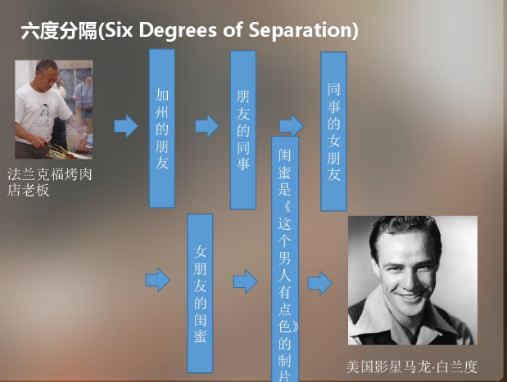
微软公司的实验
六度分离理论认为在人际交往的脉络中，任意两个陌生人都可以通过“亲友的亲友”建立联系，这中间最多只要通过五个朋友就能达到目的。
Notes:
按照这种理论，每个人都可以利用自己的关系网与完全陌生的人搭上关系，甚至像麦当娜、英国女皇和萨达姆这样的名人从某种意上来说都是我们的“熟人”。

Slide 89
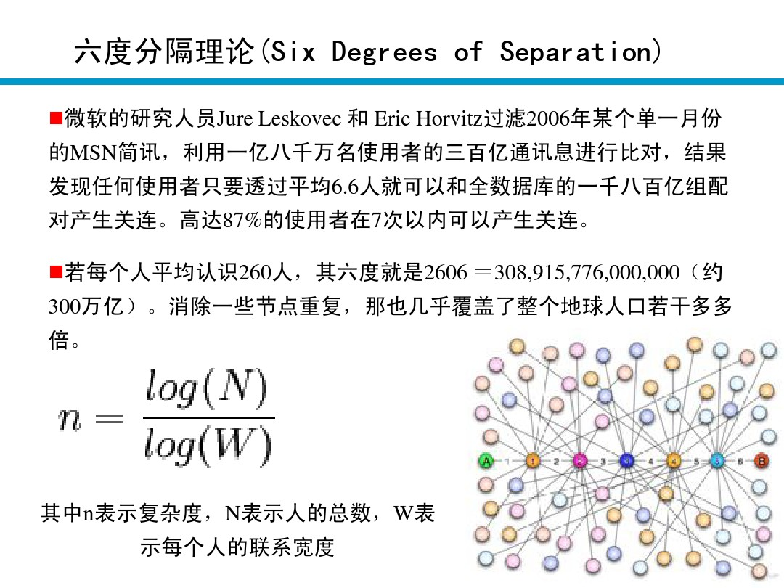
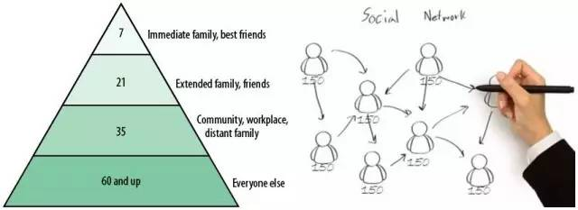
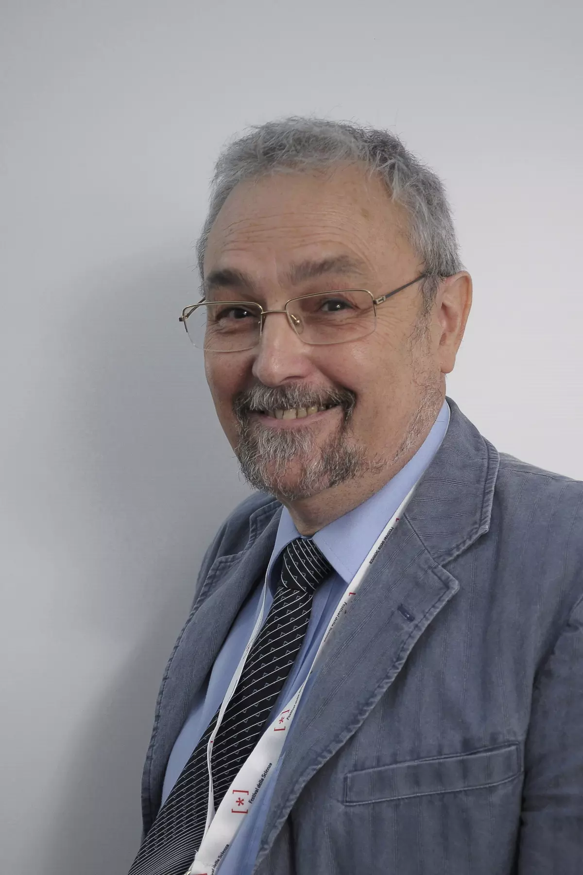

邓巴数（Dunbar's number）
英国牛津大学人类学家罗宾·邓巴在20世纪90年代提出的150定律（Rule of 150）
罗宾·邓巴（Robin Dunbar）
Notes:
罗宾·邓巴（Robin Dunbar），出生于1947年6月28日，邓巴的父亲是一名工程师。邓巴曾就读位于英国牛津布拉克林的莫德林学院学校（Magdalen College School, Brackley.），这个学校成立于1480年创办于牛津市中心，容纳700人年龄在7-18岁的学生，是英国知名的男女混校。然后他去了牛津大学马格达伦学院（Magdalen College, Oxford）。
“邓巴数字”（Dunbar's number）也叫“150定律”，该定律根据猿猴的智力与社交网络推断出：人类智力将允许人类拥有稳定社交网络的人数是148人，四舍五入大约是150人。该定律指出：人的大脑新皮层大小有限，提供的认知能力只能使一个人维持与大约150个人的稳定人际关系，这一数字是人们拥有的、与自己有私人关系的朋友数量。也就是说，人们可能拥有150名好友，甚至更多社交网站的“好友”，但只维持与现实生活中大约150个人的“内部圈子”。而“内部圈子”好友在此理论中指一年至少联系一次的人。
作者：孙学智Steve

Slide 90

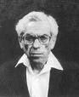
数学科学界的小世界---Erdos数(Erdos number)
Erdos的论文涵盖数学各个分支领域，甚至统计、物理等跨学科领域。据说他每天工作19小时，在古稀之年仍然如此。他毕生发表过的数学论文超过1500篇。 Erdos从来没有一固定的职位，从来不定居在一个地方，也没有结婚，带著一半空的手提箱，穿梭于学术研讨会，浪迹天涯，颇富传奇色彩。有人称他为流浪学者(wandering scholar)。
各地都有热心的数学家提供他舒适的食宿，安排他的一切，他则对招待他的主人，给出一些挑战性的数学难题，或给予研究上的指导做为回馈。
他可以和许多不同领域的数学家合作。数学家常将本身长久解决不了的问题和他讨论，于是很快地一篇论文便诞生了。
Paul Erdos
摄于1983年夏
埃尔多斯

Slide 91
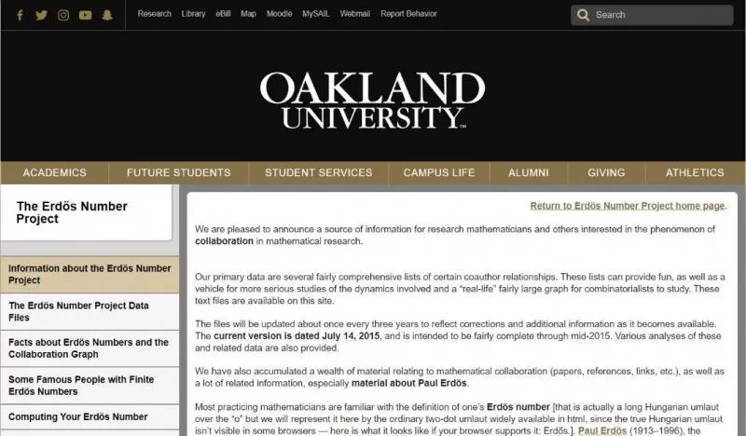
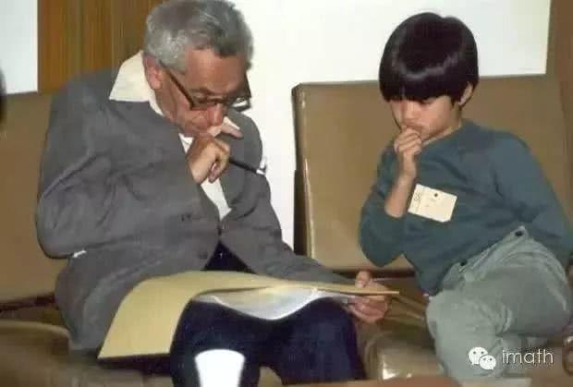
数学科学界的小世界---Erdos数(Casper Goffman)
数学家们争相以与他合作为荣， John Isbell在1957年前后于普林斯顿大学提出Erdos数 : Erdos本人之Erdos数为0，任何人若曾与Erdos合写过论文，则其Erdos数为1。任何人若曾与一位Erdos数为l(且不曾与有更少的Erdos数) 的人合写过论文， 则他的Erdos数为2…
图为Erdos 数项目网站图，由奥克兰大学主持，网站链接（https://www.oakland.edu/enp/readme/）
Erdos与陶哲轩
Notes:
据已故著名数学家Melvin Henriksen所说，Erdos数字是John Isbell在1957年前后于普林斯顿大学提出的。而第一次以文章形式提出则是由Casper Goffman。

Slide 92
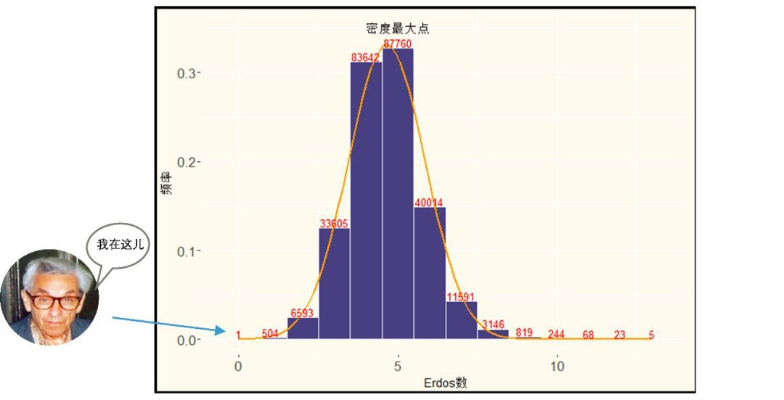
数学科学界的小世界---Erdos数(Casper Goffman)
Fields奖得主的Erdos数都不超过5（只有Cohen和Grothendieck的Erdos数是5）
Nevanlinna奖得主的Erdos数不超过3（只有Valiant的Erdos数是3）
Wolf数学奖得主的Erdos数不超过6（只有V.I.Arnold是6，只有Kolmogorov是5，）
Steele奖的终身成就奖得主的Erdos数不超过4.
在具有有限Erdos数的人名单中往往还能发现一些其他领域的专家，如: 比尔盖兹(Bill Gates)， 他的Erdos数是4，通过如下途径实现：Erdos--Pavol Hell--Xiao Tie Deng--Christos H. Papadimitriou--William H. (Bill) Gates.
爱因斯坦是2.

Slide 93


电影小世界实验--- Bacon数
世界电影史上共产生了大约23万部电影，78多万名电影演员（参见互联网电影库 www.us.imdb.com ）.
Kavin Bacon在许多部电影中饰演小角色。
几年前,Virginia 大学的计算机专家Brett Tjaden设计了一个游戏，他声称电影演员Kevin Bacon是电影界的中心。
在游戏里定义了一个所谓的Bacon数：随便想一个演员，如果他（她）和Kavin Bacon一起演过电影，那么他（她）的Bacon数就为1；如果他（她）没有和Bacon演过电影，但是和Bacon数为1的演员一起演过电影，那么他的Bacon数就为2；以此类推。
发现: 在曾经参演的美国电影演员中，没有一个人的Bacon数超过4。

Slide 94
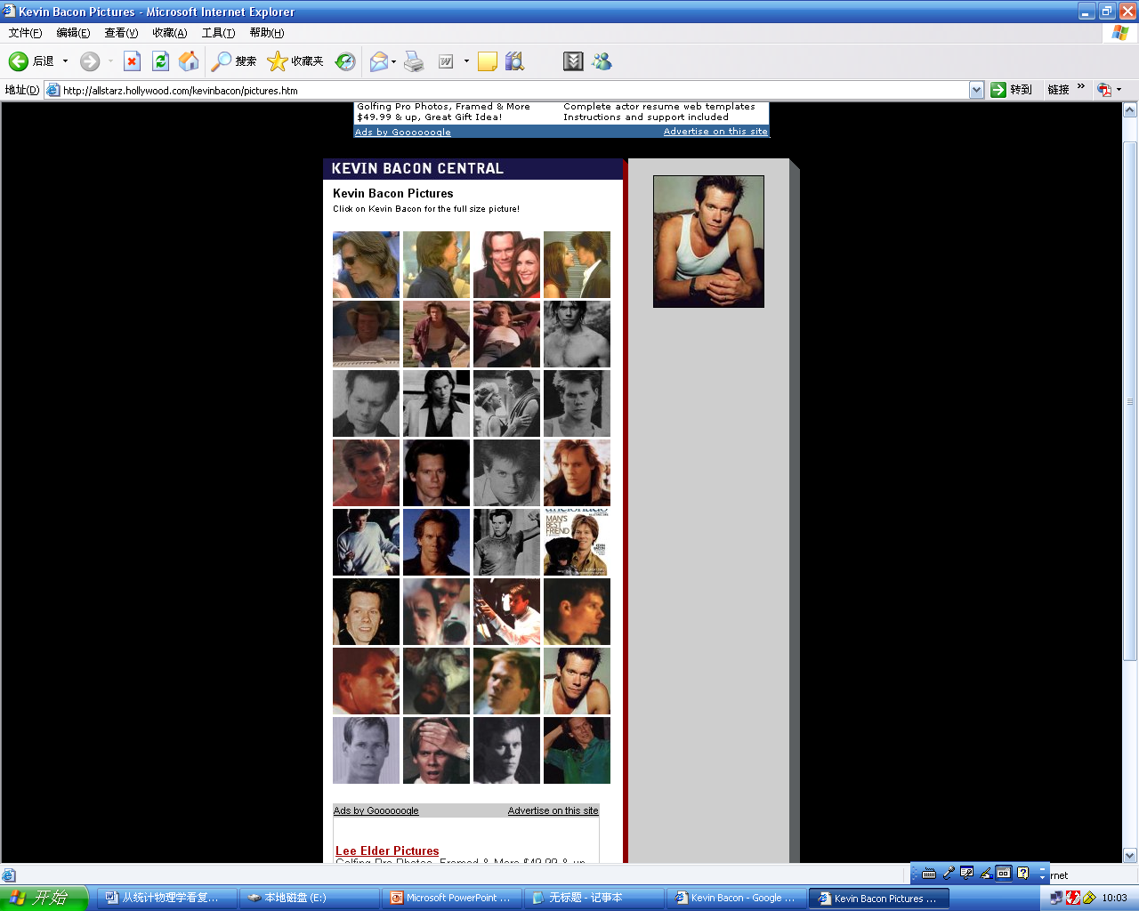
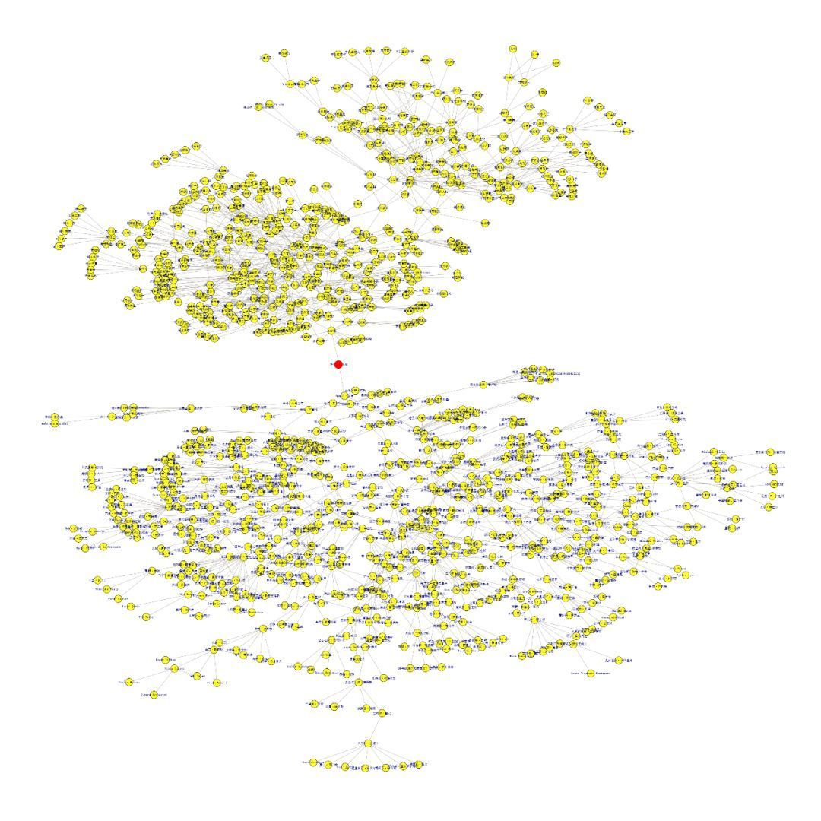
小世界实验--- Bacon数

Slide 95
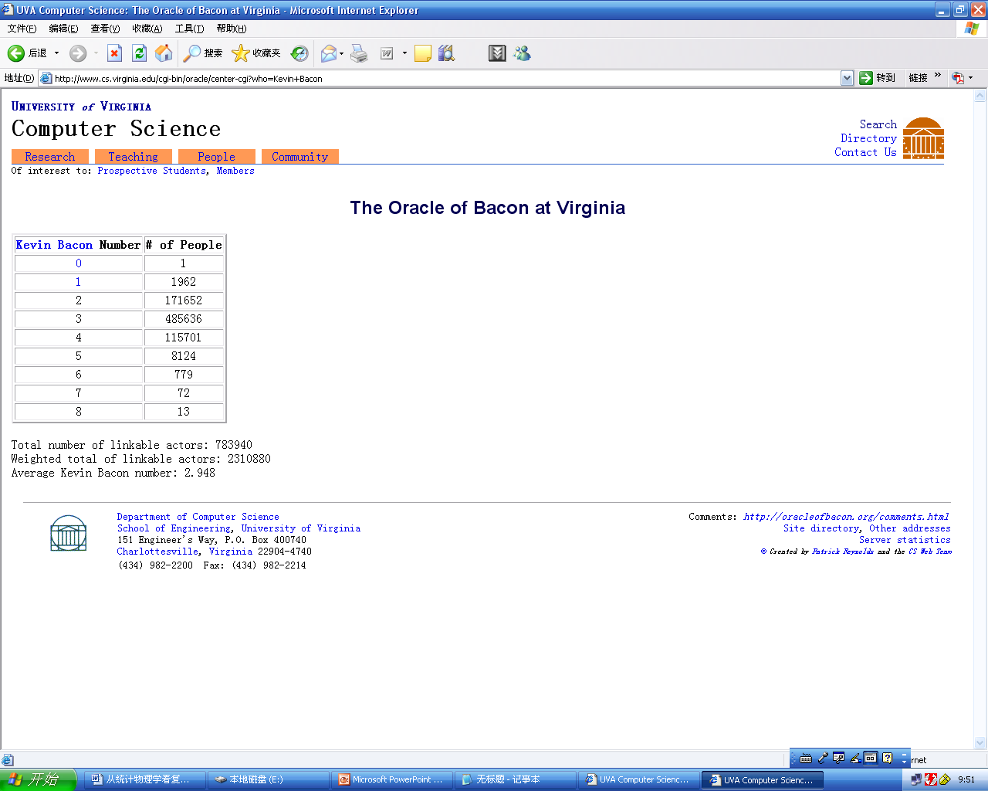
小世界实验--- Bacon数
在网上有一个网页http://www.cs.virginia.edu/oracle/。网站的数据库里总共存有有783940个世界各地的演员的信息以及231,088部电影信息。
通过简单地输入演员名字就可以知道这个演员的bacon数。目前比如输入Stephen Chow（周星驰）就可以得到这样的结果：周星驰在1991年的《豪门夜宴(Haomen yeyan)》 中与洪金宝(Sammo Hung Kam-Bo)合作；而洪金宝又在李小龙的最后一部电影，即1978年的《死亡的游戏 （Game of Death）》 中与 Colleen Camp 合作；Colleen Camp 在去年的电影《Trapped》 中与Kevin Bacon 合作。这样周星驰的bacon数为3。
是对所有这将近78万个演员所做的统计。结果如下页所示: 左边是Bacon数，右边是拥有这个Bacon数的演员个数。可以看到最大的Bacon数仅仅为8。平均Bacon数仅为2.948。

Slide 96

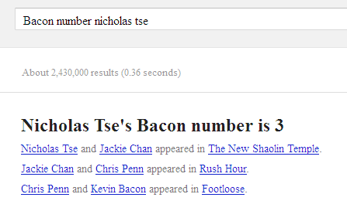



小世界实验--- Bacon数
在英文版google输入Bacon number加名人名字会得出此人的凯文指数。
比如搜谢霆锋，在输入框里写 Bacon number Nicholas tse，
结果显示： 谢霆锋的贝肯数为3；
谢霆锋与成龙 一起演过《新少林寺》；
成龙与克里斯.潘一起演过《尖峰时刻》
克里斯.潘与凯文.贝肯一起演过《浑身是劲》
谢霆锋 Nicholas Tse

Slide 97
六度分离理论应用
网络中六度分离的应用
“六度分隔”和互联网的亲密结合，已经开始显露出商业价值。人们在近几年越来越关注社会网络的研究，很多网络软件也开始支持人们建立更加互信和紧密的社会关联，这些软件被统称为“社会性软件”。
六度分离理论应用
SNS与六度分离理论
人与人的交流是通过人与人之间的介绍、握手来形成一个朋友圈、联系圈的，每个人不需要直接认识所有人，只需要通过他的朋友，朋友的朋友，就能促成一次握手。
物理、化学、生物、交通、影视传媒等领域
六度分离理论在各社会学科，各领域的经济价值文化价值等都具有非常重大的意义
例如经济活动中的商业联系网络结构、生态系统中的食物链结构，甚至人类脑神经元结构，以及细胞内的分子交互作用网络结构。

Slide 98
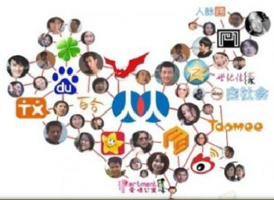
六度分离理论应用
应用六度分离理论创造社会价值
有人把世界65亿人开了7次方根，结果是25.2257，从不科学方式说，我们每个人只要认识20几个人就可以满足此理论。
人际
我们每一个人要充分相信和利用自己的人脉，高效率传播社会有用信息。使信息的时效性得到保证
信息
社会价值
信息的高效传播与运用，是社会价值的创造更有效率
人际
我们可以把每个人看作是一个节点(node)，认识的人之间可以画上一条边(side)，最后会形成一个网络(net)。每个节点可以有多少条边？或者每个人可以有多少个朋友？这就形成了人脉.
社会价值
信息

Slide 99
思考题
请阅读下面三则报道：
1. 倡导网络直播正能量 斗鱼引领直播行业关注公益
https://www.xsgou.com/biz/finance/126887.html
2.倡导绿色直播 规范“网红经济”
http://www.xinhuanet.com/politics/2017lh/talking/2017031403/index.htm
3.自媒体时代主流媒体意识形态传播方式的两个转变
http://media.people.com.cn/n1/2017/1212/c415842-29701449.html
谈谈你对网络直播以及自媒体等新型信息交流方式的看法，例如交流主体的需求和动机、这种交流方式的模式和机制、交流平台的构建和运行、对社会产生的影响，等等。

Slide 100
阅读材料
[1]秦鸿霞.信息交流模式述评[J].情报杂志,2007(11):80-82+86.
[2]盛宇.基于微博的学术信息交流机制研究——以新浪微博为例[J].图书情报工作,2012,56(14):62-66.
[3]王国华,刘炼,王雅蕾,徐晓林.自媒体视域下的科学传播模式研究[J].情报杂志,2014,33(03):88-92+117.
[4]罗贤春,庞进京.基于自媒体的政务信息传播“小世界”模式[J].情报理论与实践,2016,39(06):82-87.
[5]喻昕,许正良.网络直播平台中弹幕用户信息参与行为研究——基于沉浸理论的视角[J].情报科学,2017,35(10):147-151.

